Slide 1
Considerações Gerais sobre os elementos e parâmetros do Termo de Referência (contratação de bens e serviços ) Nova Lei de Licitações e Contratos NLLC – nº 14.133/2021 e Decreto 68.185/2023

Slide 2
TERMO DE REFERÊNCIA – TR
(Artefato do Processo)
Lei n.14.133/2021 (inciso XXIII do artigo 6º - §1º do artigo 40)
Termo de Referência: documento necessário para a contratação de bens e serviços, que deve conter os seguintes parâmetros e elementos descritivos: (...)
Decreto Estadual n. 68.185/2023
Termo de Referência - TR: documento necessário para a contratação de bens e serviços, que deve conter os parâmetros e elementos descritivos estabelecidos no artigo 6°, sendo documento constitutivo da fase preparatória da instrução do processo de contratação pública;

Slide 3
Compras.sp.gov.br
Capacitação

Slide 4
TERMO DE REFERÊNCIA - TR
Quando o TR é necessário?
O TR é necessário para todas as contratações de bens e serviços, seja por licitação ou contratação direta (dispensa e inexigibilidade),
exceto para as hipóteses específicas em que o Decreto 68.185/2023 o dispensa. Deverá ser elaborado em tempo hábil para o atendimento ao calendário de contratações.
Quando dispensar o TR?
O Decreto Estadual n. 68.185/2023, dispensa o TR apenas para as hipóteses do inciso III do "caput" do artigo 75 da Lei federal n. 14.133,
de 1° de abril de 2021, para as adesões a atas de registro de preços e para os casos de prorrogações dos contratos de serviços e fornecimentos contínuos.
Onde o TR deve ser elaborado?
O TR deve ser elaborado no Sistema TR Digital, SISTEMA TR DIGITAL - Manual que está disponível no portal de compras do Governo Federal, o qual deve ser acessado por meio do Compras.sp.gov.br (agente público/acesse o compras.gov.br/produção).
Capacitação - Termo de Referencia Digital.
Quando e onde o TR deverá ser divulgado?
O TR deverá ser divulgado na mesma data de divulgação do edital ou do aviso de contratação direta no Portal Nacional de Contratações Públicas - PNCP, como anexo, sem necessidade de registro ou de identificação para acesso e no site do órgão, sem prejuízo de outras divulgações.

Slide 5
CONTEÚDO DO TR – ELEMENTOS E PARÂMETROS
Lei n. 14.133/2021 - Art.6º, XXIII, alíneas ‘a’ a ‘j’ e Art.40, § 1º. | Decreto n. 68.185/2023 - Art.6º
1. definição do objeto, incluídos sua natureza, os quantitativos, o prazo do contrato e, se for o caso, a possibilidade de sua prorrogação. | definição do objeto, incluídos: a) sua natureza, os quantitativos, o prazo do contrato e, se for o caso, a possibilidade de sua prorrogação; b) a especificação do bem ou do serviço, contemplando quesitos de sustentabilidade, em todas as suas dimensões, e preferencialmente conforme catálogo eletrônico de padronização, nos termos de regulamento estadual, observados os requisitos de qualidade, rendimento, compatibilidade, durabilidade e segurança; c) a indicação, caso justificada, de autorização de subcontratação parcial do serviço ou do fornecimento, acompanhada da descrição acerca da capacidade técnica a ser exigida para cada parcela, observado o disposto no § 6° deste artigo; d) a indicação dos locais de entrega dos produtos e das regras para recebimentos provisório e definitivo, quando for o caso; e) a especificação da garantia exigida e das condições de manutenção e assistência técnica, quando for o caso; (garantia do produto)
2. fundamentação da contratação, que consiste na referência aos estudos técnicos preliminares correspondentes ou, quando não for possível divulgar esses estudos, no extrato das partes que não contiverem informações sigilosas; | fundamentação da contratação, consistente na referência aos estudos técnicos preliminares correspondentes, quando elaborados, ou, quando não for possível divulgar esses estudos, no extrato das partes que não contiverem informações sigilosas; (alinhamento com o planejamento – Plano de Contratações Anual)

Slide 6
Lei n. 14.133/2021 - Art.6º, XXIII, alíneas ‘a’ a ‘j’ e Art.40, § 1º. | Decreto n. 68.185/2023 - Art.6º
3.descrição da solução como um todo, considerado todo o ciclo de vida do objeto; | descrição da solução como um todo, considerado todo o ciclo de vida do objeto e, quando for o caso, o custo total de posse de que trata o § 4° do artigo 5° do Decreto n° 68.017, de 11 de outubro de 2023, com preferência a arranjos inovadores em sede de economia circular; (inclusive, com especificações técnicas)
4. requisitos de contratação; | requisitos de contratação;
5.modelo de execução do objeto, que consiste na definição de como o contrato deverá produzir os resultados pretendidos desde o seu início até o seu encerramento; | modelo de execução do objeto, que consiste na definição de como o contrato deverá produzir os resultados pretendidos desde o seu início até o seu encerramento;
6.modelo de gestão do contrato, que descreve como a execução do objeto será acompanhada e fiscalizada pelo órgão ou entidade; | modelo de gestão do contrato, que descreve como a execução do objeto será acompanhada e fiscalizada pelo órgão ou entidade; (fiscalização técnica, administrativa e setorial e gestão – Decreto Estadual 68.220/2023)
7.critérios de medição e de pagamento; | critérios de medição e de pagamento;
8.forma e critérios de seleção do fornecedor; | forma e critérios de seleção do fornecedor, optando-se pelo critério de julgamento de técnica e preço, conforme o disposto no § 1° do artigo 36 da Lei federal n° 14.133, de 1° de abril de 2021, sempre que a avaliação e a ponderação da qualidade técnica das propostas que superarem os requisitos mínimos estabelecidos no edital forem relevantes aos fins pretendidos pela Administração; (elementos relacionados à competição)

Slide 7
Lei n. 14.133/2021 - Art.6º, XXIII, alíneas ‘a’ a ‘j’ e Art.40, § 1º. | Decreto n. 68.185/2023 - Art.6º
9.estimativas do valor da contratação, acompanhadas dos preços unitários referenciais, das memórias de cálculo e dos documentos que lhe dão suporte, com os parâmetros utilizados para a obtenção dos preços e para os respectivos cálculos, que devem constar de documento separado e classificado; | estimativas do valor da contratação, nos termos do Decreto n° 67.888, de 17 de agosto de 2023, acompanhadas dos preços unitários referenciais, das memórias de cálculo e dos documentos que lhe dão suporte, com os parâmetros utilizados para a obtenção dos preços e para os respectivos cálculos, que devem constar de documento separado e classificado; (valor que vai fundamentar a licitação – pode ser sigiloso, deve haver justificativa)
10.adequação orçamentária; | adequação orçamentária, dispensando-se a respectiva reserva quando se tratar de sistema de registro de preços. (para os demais casos deve haver a reserva de recursos)
especificação do produto, preferencialmente conforme catálogo eletrônico de padronização, observados os requisitos de qualidade, rendimento, compatibilidade, durabilidade e segurança; | Artigo 40 , § 1º da Lei 14.133/2021. (compras)
indicação dos locais de entrega dos produtos e das regras para recebimentos provisório e definitivo, quando for o caso;
especificação da garantia exigida e das condições de manutenção e assistência técnica, quando for o caso.

Slide 8
TR
Critérios para seleção do fornecedor
ETP
Requisitos de contratação
ETP não tem o tópico “critérios para seleção do fornecedor”.
TR Requisitos de contratação
ETP Requisitos de Contratação
No momento do TR pode-se repensar os requisitos de contratação descritos no ETP (justificar)

Slide 9
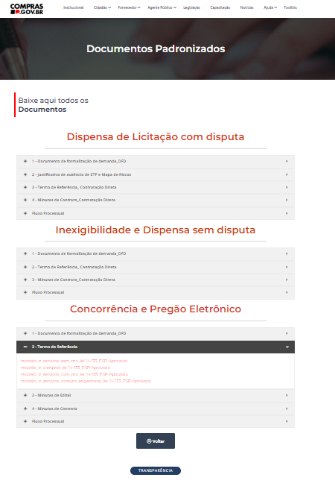
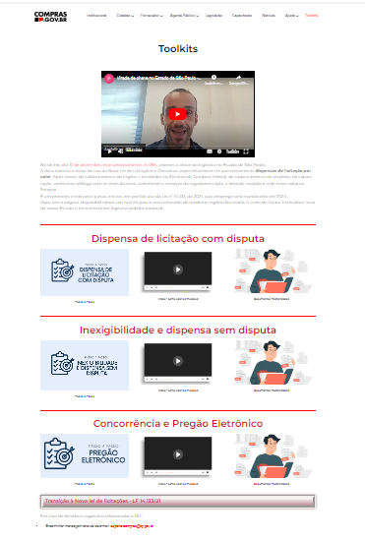
O Estado de São Paulo disponibilizou modelos de TR , que seguem os modelos federais. Compras.sp
Decreto 68.185/2023
§ 3° - Deverão ser utilizados os modelos de TR instituídos pela Secretaria de Gestão e Governo Digital, com auxílio dos órgãos de assessoramento jurídico do Estado, que conterão os elementos previstos neste artigo.
§ 4° - A não utilização dos modelos de que trata o § 3° deste artigo deverá ser precedida de justificativa formal, a qual será anexada ao respectivo processo de contratação, em atenção ao § 2° do artigo 19 da Lei federal n° 14.133, de 1° de abril de 2021.

Slide 10
PADRONIZAÇÃO
MODELOS DE TR DISPONIBILIZADOS NO COMPRAS.SP
Serviços sem dedicação exclusiva de mão de obra
Compras
Serviços com dedicação exclusiva de mão de obra
Serviços comuns de engenharia

Slide 11
Lei 14.133/2021 (artigo 6º) X - compra: aquisição remunerada de bens para fornecimento de uma só vez ou parceladamente, considerada imediata aquela com prazo de entrega de até 30 (trinta) dias da ordem de fornecimento; XI - serviço: atividade ou conjunto de atividades destinadas a obter determinada utilidade, intelectual ou material, de interesse da Administração; XIII - bens e serviços comuns: aqueles cujos padrões de desempenho e qualidade podem ser objetivamente definidos pelo edital, por meio de especificações usuais de mercado; XV - serviços e fornecimentos contínuos: serviços contratados e compras realizadas pela Administração Pública para a manutenção da atividade administrativa, decorrentes de necessidades permanentes ou prolongadas; XVI - serviços contínuos com regime de dedicação exclusiva de mão de obra: aqueles cujo modelo de execução contratual exige, entre outros requisitos, que: a) os empregados do contratado fiquem à disposição nas dependências do contratante para a prestação dos serviços; b) o contratado não compartilhe os recursos humanos e materiais disponíveis de uma contratação para execução simultânea de outros contratos; c) o contratado possibilite a fiscalização pelo contratante quanto à distribuição, controle e supervisão dos recursos humanos alocados aos seus contratos; XVII - serviços não contínuos ou contratados por escopo: aqueles que impõem ao contratado o dever de realizar a prestação de um serviço específico em período predeterminado, podendo ser prorrogado, desde que justificadamente, pelo prazo necessário à conclusão do objeto;

Slide 12
Decreto 67.608/2023 → aplicação dos regulamentos federais, enquanto não houver normas estaduais. Algumas normas federais importantes que podem auxiliar na elaboração (conteúdo) do TR de serviços comuns e aquisição, embora o Estado tenha regulamentado o tema pelo Decreto Estadual n. 68.185/2023: INSTRUÇÃO NORMATIVA SEGES/ME Nº 81, DE 25 DE NOVEMBRO DE 2022 (*) (Termo de Referência – TR, para a aquisição de bens e a contratação de serviços, no âmbito da administração pública federal direta, autárquica e fundacional, e sobre o Sistema TR digital) INSTRUÇÃO NORMATIVA SEGES/ME Nº 98, DE 26 DE DEZEMBRO DE 2022 (Estabelece regras e diretrizes para o procedimento de contratação de serviços sob o regime de execução indireta de que dispõe a Lei nº 14.133, de 1º de abril de 2021, no âmbito da Administração Pública federal direta, autárquica e fundacional) INSTRUÇÃO NORMATIVA Nº 5, DE 26 DE MAIO DE 2017 (Atualizada) (Dispõe sobre as regras e diretrizes do procedimento de contratação de serviços sob o regime de execução indireta no âmbito da Administração Pública federal direta, autárquica e fundacional)

Slide 13
Para as exigências dispostas no TR deverá haver justificativas no processo!
O TR não é ETP!
O TR é o instrumento que promove a caracterização do objeto que se pretende contratar, servindo de fundamento para a licitação ou para a contratação direta, conforme o caso, observadas as determinações legais cabíveis.
O TR aprofunda e detalha as especificações da solução que já foi escolhida pelo ETP! Outros TRs relacionados ao objeto pretendido podem ser consultados pelo Sistema TR Digital.

Slide 14
Itens obrigatórios. Para os demais, caso excluídos, deve haver justificativas.
TR
Todos itens são obrigatórios
Ciclo de vida do objeto
Definição da objeto
Especificação do produto/locais de entrega especificação da garantia
Estimativa do valor da contratação
Adequação Orçamentária
Fundamentação da contratação
Requisitos da contratação
Descrição da solução como um todo
Modelo de execução do objeto
Modelo de gestão do contrato
Critérios de medição e de pagamento
Forma e critérios de seleção do fornecedor
ETP
Necessidade
Resultado pretendido
Providencias Administração
PCA
Custo estimado (sigiloso)
Requisitos de contratação
Just. Parcelamento ou não
Descrição da solução
Levantamento de mercado
Estimativas quantidades
Posicionamento conclusivo
Impactos ambientais
Contratações correlatas ou interdependentes

Slide 15
Indicações de alguns treinamentos gratuitos sobre NLLC: Compras.sp.gov.br Compras.sp (Capacitações) Webinar PCA Webinar ETP Webinar TR Compras.sp (Webinares e Oficinas) Compras.gov. Escola Paulista de Contas Públicas Escola Virtual do Governo Federal Escola Nacional de Administração Pública Canais YouTube: Tribunal de Contas do Estado de São Paulo - TCE/SP: https://www.youtube.com/@escolapaulistadecontaspubl3279 Tribunal de Contas da União - TCU: https://www.youtube.com/@TCUoficial Escola de Governo de SP - EGESP: https://www.youtube.com/@EscoladeGovernosp Escola Paulista de Contas Públicas: https://www.youtube.com/@escolapaulistadecontaspubl3279 Secretaria de Gestão e Governo Digital: https://www.youtube.com/@govdigitalsp/streams

Slide 16
Referências Cartilha Nova Lei de Licitações e Contratos – Tribunal de Contas do Estado de São Paulo Compras.sp Decreto Estadual n. 68.185/2023 NLLC – Lei 14.133/2021 Justen Filho, Marçal. Comentários à Lei de Licitações e Contratações Administrativas: Lei 14.133/2021, SP., TRB, 2021. Obs.: Os links podem eventualmente não corresponder às disposições explicadas, diante de alterações dos respectivos sites.

Slide 17
A união faz a força!

Slide 18
OBRIGADA!
Unidade de Gestão Administrativa e Financeira - Ugaf

